Slide 1
6° GRADE ONLINE CLASS WEEK N°29 DATE: OCTOBER 13 rd, 2020
Colegio Jean Piaget
Mi escuela, un lugar para aprender y crecer en un ambiente saludable
Miss Pía Cáceres G.

Slide 2
ASIGNATURA /CURSO | Inglés 6°
NOMBRE DEL PROFESOR/A | Pía Cáceres González
OBJETIVO DE APRENDIZAJE PRIORIZACIÓN NIVEL 1 | OA 5 Leer y demostrar comprensión de textos adaptados y auténticos simples, no literarios, que contengan palabras de uso frecuente, familias de palabras y repetición de frases, y estén acompañados de apoyo visual y relacionados con los temas y las siguientes funciones del año: › expresar habilidad e inhabilidad › dar direcciones e indicar posición › solicitar y contrastar información › decir y preguntar la hora › referirse a acciones cotidianas que ocurren al momento de hablar y en el pasado › describir personas y acciones y cómo estas se realizan › expresar cantidades, necesidad y posesiones
INDICADORES DE EVALUACIÓN PARA OA | -Leen en voz alta diálogos o textos expositivos con una pronunciación inteligible. -Reconocen palabras o frases que se repiten en el texto y las asocian a la función comunicativa del texto
CONTENIDO /HABILIDADES | Contenido: Animals Habilidades : Comprensión lectora de textos adaptados y auténticos breves, no literarios y literarios.
OBJETIVO DE LA CLASE | Leen en voz alta diálogos o textos expositivos con una pronunciación inteligible y reconocen palabras o frases que se repiten en el texto y las asocian a la función comunicativa del texto
EVALUACIÓN | Se evaluará de forma formativa a través de preguntas del ticket de salida.

Slide 3
Reglas de la clase virtual
Llego contento a clases y trabajo con alegría
Me Identifico con mi nombre y apellido
Soy puntual al entrar a clases
Me presento con ropa adecuada para la clase (no con pijama)
Silencio mi micrófono
Enciendo mi cámara
Recuerdo que la clase es grabada de inicio a fin
Uso SOLO el chat para preguntas a la profesora

Slide 4
Traigo mi cuaderno y libro de la clase
Sigo las instrucciones y explicaciones de la profesora y tías presentes
Ser respetuosos con todos las personas presentes en la clase
No debo utilizar palabras groseras.
Levantar mi mano para participar o preguntar

Slide 5
Importante
Cuándo esté la imagen de un lápiz, significa que debes escribir en tu cuaderno
Cuándo esté esta imagen de un libro, significa que debes trabajar en tu libro de inglés.
Cuándo esté la imagen de una cámara fotográfica, significa que debes mandar reporte sólo de esa actividad (una foto de la actividad)

Slide 6
Inicio
WHO REMEMBER WHAT WE SAW THE LAST CLASS?

Slide 7
Natural world
October 13 rd, 2020
Objetivo: Leen en voz alta diálogos o textos expositivos con una pronunciación inteligible y reconocen palabras o frases que se repiten en el texto y las asocian a la función comunicativa del texto

Slide 8
MOTIVACIÓN
https://www.youtube.com/watch?v=PaiNKEcaHEc

Slide 9
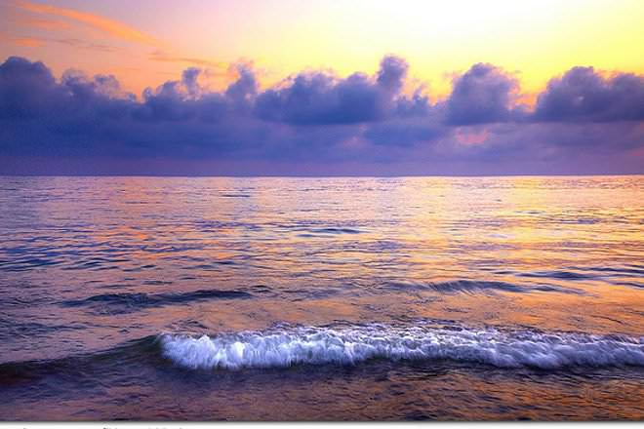
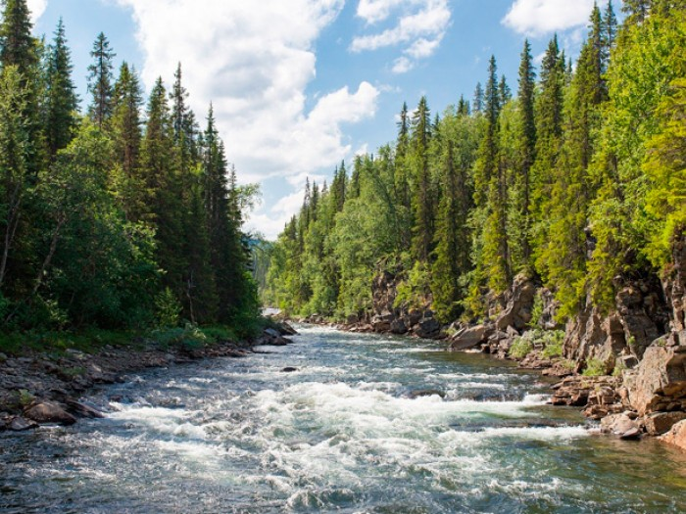
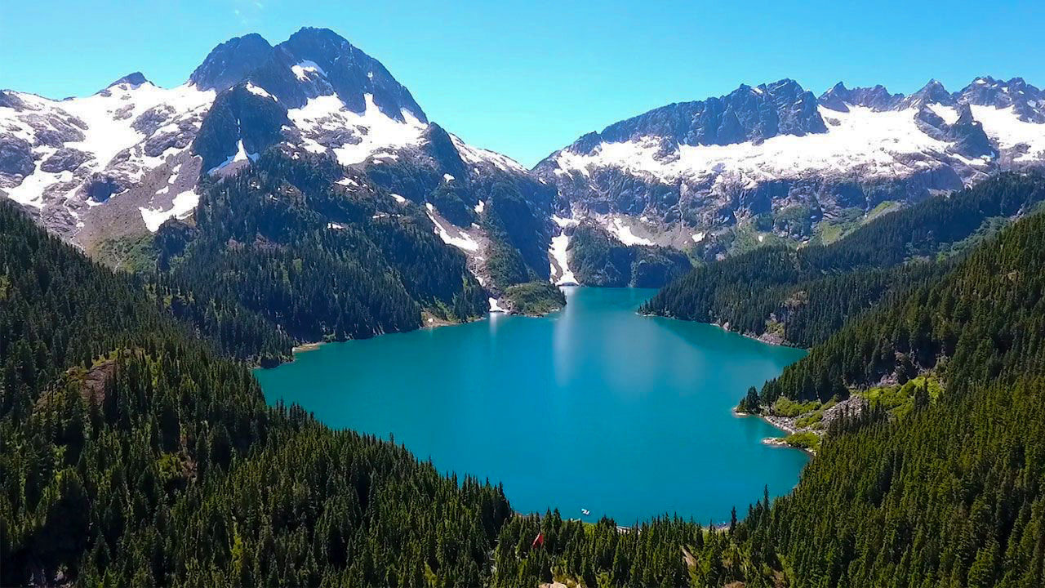
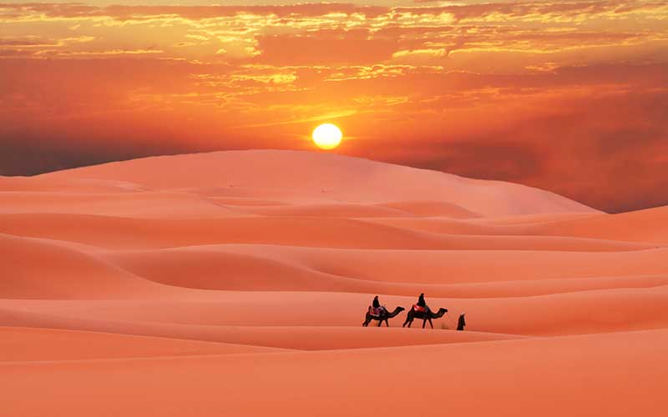
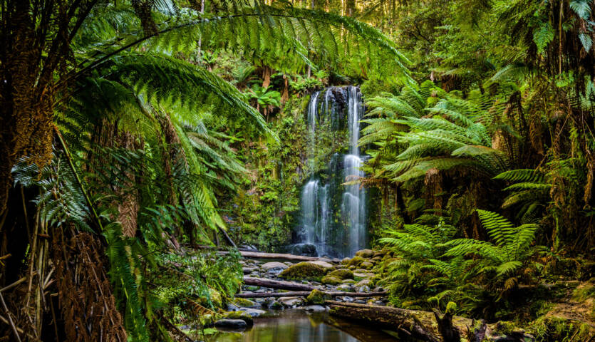
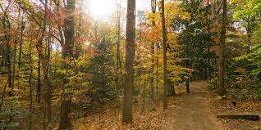
New vocabulary
Sea
Lake
Rainforest
River
Desert
Woods

Slide 10
Book: page 74

Slide 11
Before Reading
Take a quick look at the title and picture in the text on page 75. Discuss how you imagine life in those places.

Slide 12
While Reading (page 75)

Slide 14
EXIT TICKET 29
1- Write two new words that you learned today
2- What do you know about climate change?
3- What habitat do you prefer? Explain why
Email: pia.caceres@colegio-jeanpiaget.cl
Telefono: +569 32735472

